Slide 1
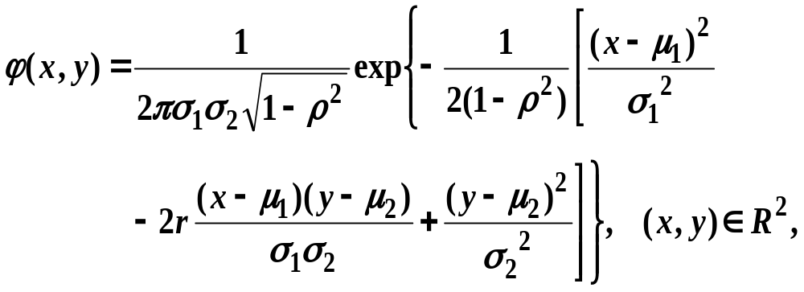

§4.4 n 维正态随机变量
一. 二维正态概率密度的矩阵表示
二维正态随机变量(X, Y )的联合概率密度为

Slide 2
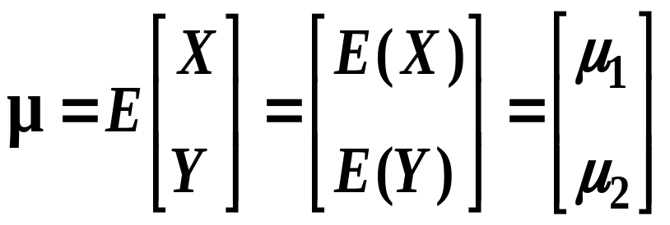

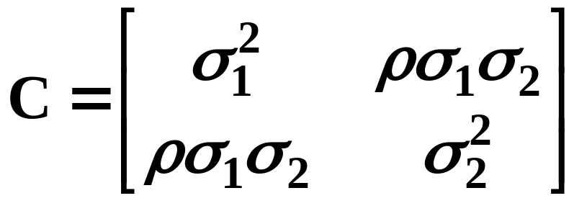
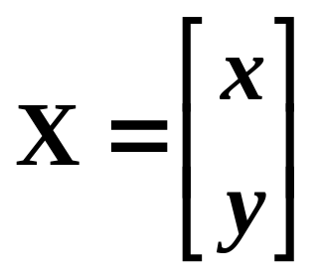
记
均值向量
协方差矩阵
其中σ₁>0,σ₂>0,
| ρ |<1, 故协方差矩阵满足|C|≠0.

Slide 3
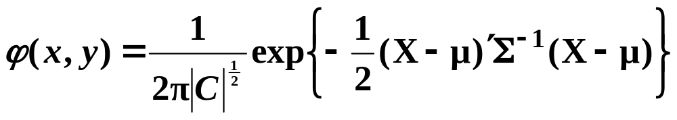
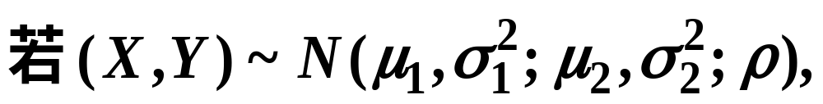
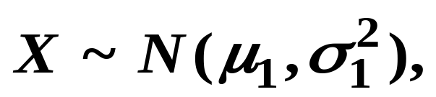
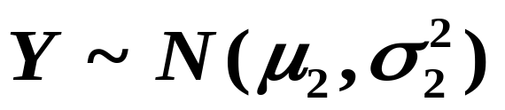
联合概率密度可表示为
二. 二维正态分布的重要结论
有下述结论成立：
1. 每个分量服从正态分布；
P72例3.1.10
2. 正态随机变量的线性函数服从正态分布；

Slide 4
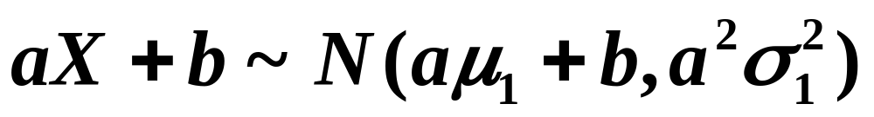
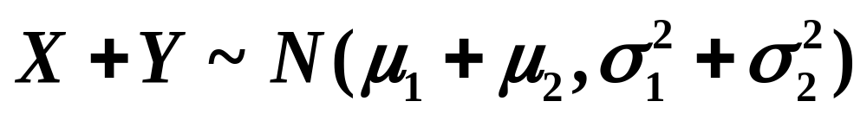
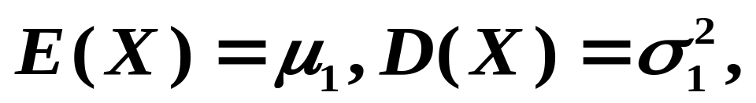
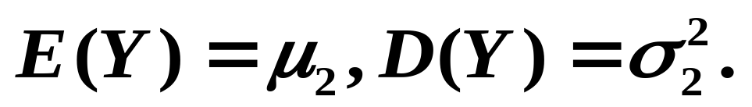
P87例3.4.7
3. 正态分布具有可加性；
P90例3.4.11
思考 将2和3合起来得到什么结论？
4. 正态分布的期望与方差：

Slide 5
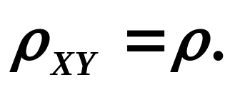
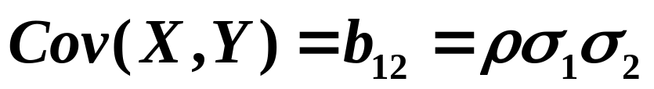
5. 正态随机变量(X, Y)的相关系数和协方差分别为
P116例4.4.6
6. 正态随机变量(X, Y)相互独立的充分必要条件是ρ = 0.
P75例3.2.5

Slide 6
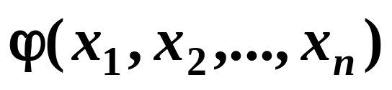
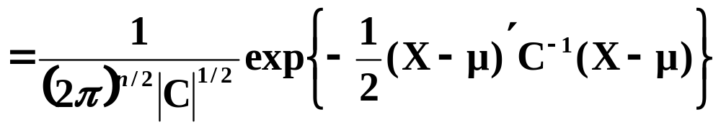

三. 多维正态随机变量
定义4.1.1 设 n维随机变量(X₁, X₂,…, X_{n}) 联合概率密度为
其中C=(c_{ij})是n 阶正定对称矩阵, 是其行列式，
称(X₁, X₂,…, X_{n})服从n维正态分布.

Slide 7
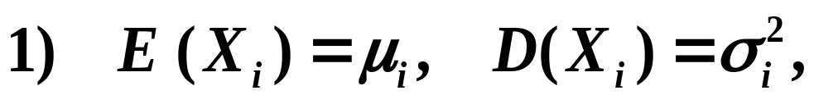
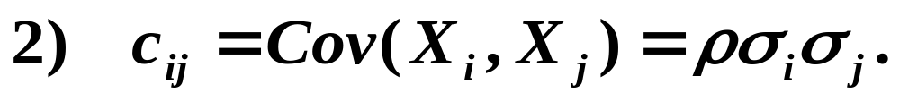
注
n维正态随机变量的分布由一阶矩和二阶矩完全确定.
正态分布具有可加性
四. 正态随机向量性质
1) 有限个相互独立的正态随机变量的线性函数仍服从正态分布；

Slide 8
2) n维随机变量(X₁, X₂ ,…., X_{n} )服从正态分布,则X₁, X₂, … , X_{n}的任意非零线性组合
l₁X₁+l₂X₂+…. l_{n}X_{n} (l₁, l₂,…., l_{n}不全为0)
服从正态分布.
3) n维随机变量(X₁, X₂,…,X_{n})服从正态分布, X₁, X₂,…., X_{n}的满秩线性变换(Y₁,Y₂,..,Y_{n})是n维正态随机变量.
正态分布的线性变换不变性

Slide 9
例如 (X₁, X₂, X₃)是三维正态随机变量,则
X₁+X₂－X₃ 和 X₁－X₂ 都服从正态分布.
(X₁+X₂ , X₁－X₂ )是二维正态随机变量.
4) X₁,X₂,….X_{n} 相互独立 ρ_{ij}= 0 (i≠j)
5) X₁,X₂,….X_{n} 相互独立 协方差矩阵为对角阵.
6) X₁,X₂,….X_{n} 相互独立 X₁,X₂,….X_{n} 两两独立.

Slide 10
若X₁, X₂, X₃两两独立, 则X₁, X₂, X₃相互独立.
例4.4.1 设随机变量 X、Y 相互独立,
X ~ N(1, 2), Y ~ N(0, 1), 求 Z = 2X－Y + 3 的概率密度.
解 Z是相互独立的正态分布随机变量X、Y 的非零线性组合, 故 Z也服从正态分布; 计算 Z的均值和方差, 有
E(Z) = 2 E(X)－E(Y) + 3 = 2－0 + 3 = 5
D(Z) = 4 D(X) + D(Y) = 4×2 + 1 = 9

Slide 11
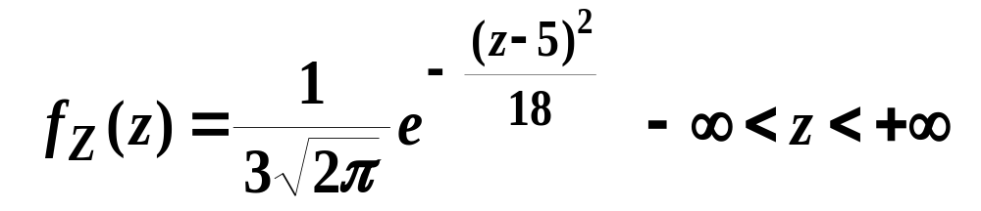
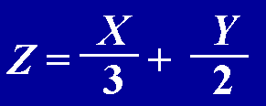
因此, Z ~ N( 5, 3² ), 其概率密度为
例4.4.2 (习题四第21题, P122 ) 设二维随机变量 ( X, Y ) ~ N( 1, 3²; 0, 4²; − 0.5 ), 并且
试求:
(1) Z 的数学期望和方差;

Slide 12
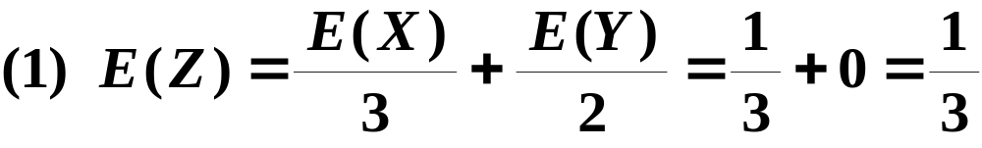
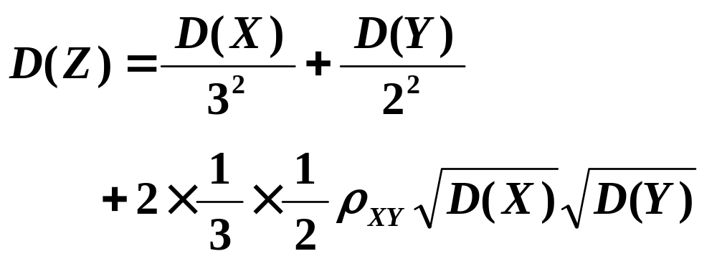
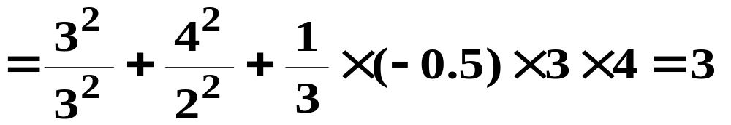
(2) X与Z 的相关系数 ρ_{XZ} ;
(3) X与Z 是否相互独立?
解
协方差

Slide 13
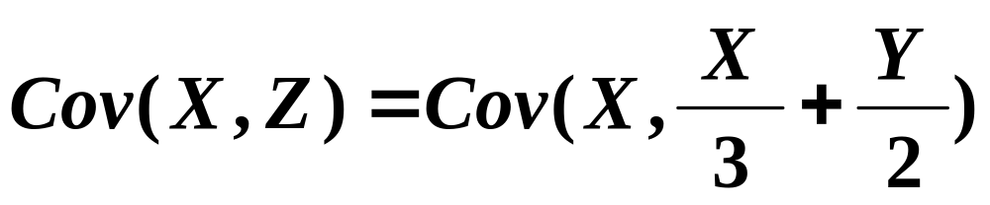
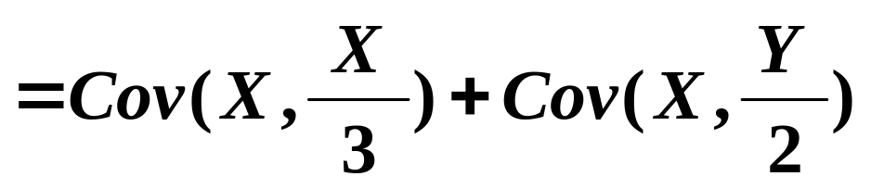
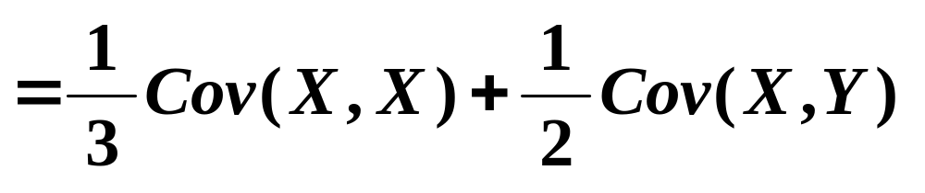
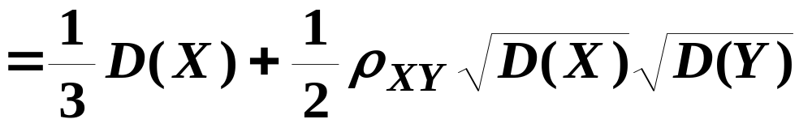
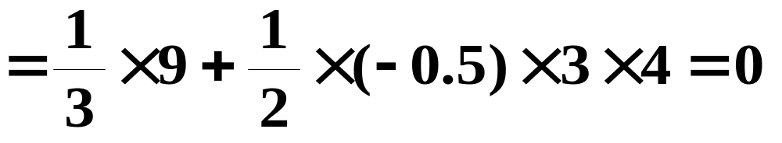
(2) 计算相关系数 ρ_{XZ} , 先求协方差

Slide 14

因D(X)>0, D(Z)>0, 故 ρ_{XZ} = 0.
(3) (X, Z )是正态分布随机变量 ( X, Y )的满秩线性变换, 也服从二维联合正态分布.
ρ_{XZ} = 0,即 X与Z 不相关, 从而X与Z 相互独立.

